Slide 1
TỪ ẤY
_TỐ HỮU_

Slide 2
I. Tìm hiểu chung
1. Tác giả
2. Tác phẩm

Slide 3
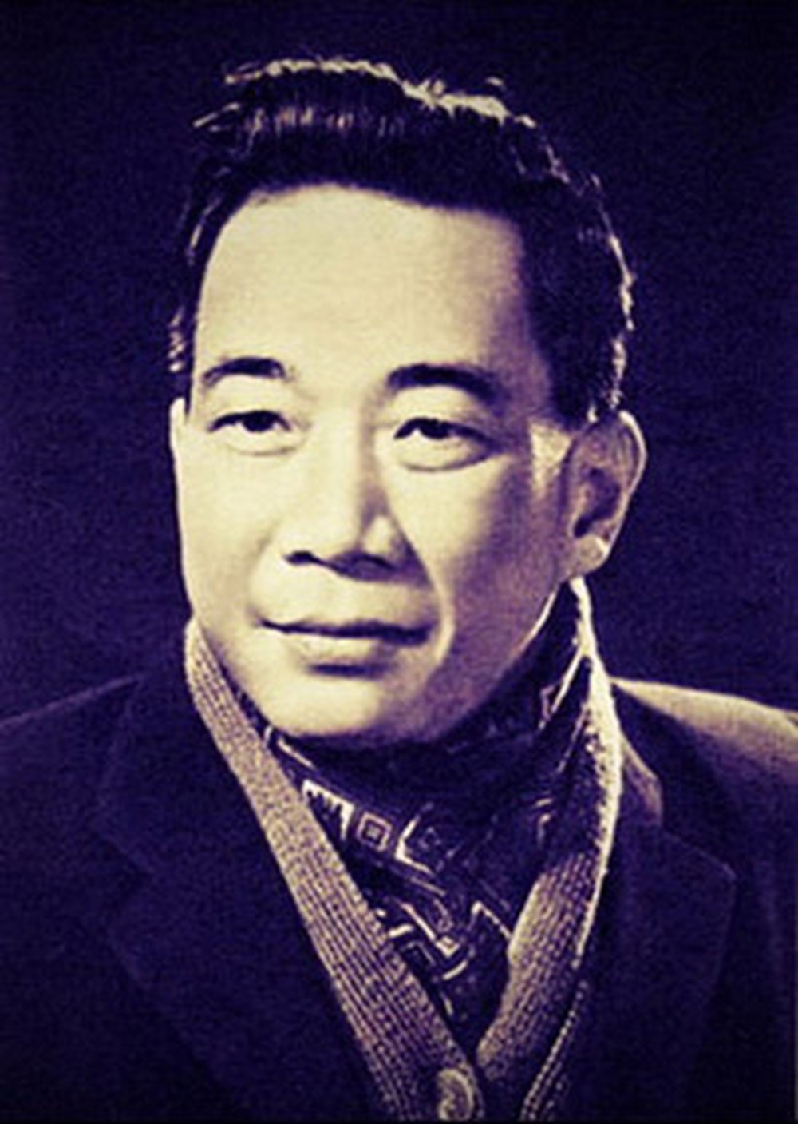
1. Tác giả
- Sự nghiệp thơ ca của Tố Hữu gắn liền với sự nghiệp cách mạng, thơ ông luôn gắn bó và phản ánh chân thật những chặng đường cách mạng.
- Tố Hữu là nhà thơ lớn của dân tộc, là “cánh chim đầu đàn” của nền thơ ca cách mạng Việt Nam.

Slide 4
2. Tác phẩm
a) Hoàn cảnh sáng tác – Xuất xứ
- Bài thơ được viết vào tháng 7/1938, đó là thời điểm Tố Hữu được kết nạp vào Đảng Cộng sản Việt Nam. Nó là một mốc son đánh dấu sự chuyển biến trong cuộc đời, trong thơ của Tố Hữu.
- Từ ấy là bài thơ mở đầu cho phần Máu lửa của tập thơ “Từ ấy”, được coi là bài thơ hay nhất, ấn tượng nhất trong tập thơ.

Slide 5
2. Tác phẩm
b) Thể thơ, bố cục
- Thể thơ: thất ngôn
- Bố cục: 3 phần
+ Khổ 1: Niềm vui sướng, say mê khi nhà thơ gặp được lí tưởng cách mạng.
+ Khổ 2: Nhận thức mới về lẽ sống
+ Khổ 3: Sự chuyển biến sâu sắc trong tình cảm nhà thơ

Slide 6

II. Đọc hiểu văn bản
1. Khổ 1: Niềm vui sướng, say mê khi nhà thơ gặp lí tưởng cách mạng
- Hai câu đầu: Nhà thơ kể lại kỉ niệm đáng nhớ trong cuộc đời mình.
+ “Từ ấy”: chỉ cái mốc thời gian đặc biệt trong cuộc đời cách mạng và trong cuộc đời thơ Tố Hữu, ngày ông được giác ngộ lý tưởng cộng sản và kết nạp vào Đảng.
+ Cụm từ “bừng nắng hạ”: bừng lên sự vui sướng hân hoan, niềm hạnh phúc, bừng lên một chân lý tỏa sáng cho cuộc đời của mình.

Slide 7
1. Khổ 1: Niềm vui sướng, say mê khi nhà thơ gặp lí tưởng cách mạng
+ Hình ảnh “mặt trời chân lí”: hình ảnh ẩn dụ biểu tượng cho lí tưởng cách mạng. Chính ánh sáng của lí tưởng Đảng đã xua tan đi màn sương mù của ý thức tiểu tư sản và mở ra trong tâm hồn nhà thơ một chân trời mới của nhận thức, của tư tưởng.
+ Sử dụng các động từ mạnh:
“bừng”: ánh sáng phát ra đột ngột
“chói”: ánh sáng chiếu thẳng và mạnh mẽ
=> Hai câu thơ diễn tả niềm vui sướng, say mê, nồng nhiệt của nhà thơ khi ông bắt gặp lí tưởng mới, lẽ sống mới.

Slide 8
1. Khổ 1: Niềm vui sướng, say mê khi nhà thơ gặp lí tưởng cách mạng
- Hai câu sau: nhà thơ bày tỏ niềm vui sướng vô hạn của buổi đầu tiếp xúc với lí tưởng Cộng sản.
+ Hình ảnh “Hồn tôi”, “vườn hoa lá”, “rộn tiếng chim”: hình ảnh ẩn dụ tượng trưng cho một thế giới tươi sáng, rộn rã, tràn đầy sức sống.
+ Hình ảnh so sánh gợi tả một thế giới tràn đầy sức sống. Nhà thơ đón nhận lí tưởng như cỏ cây hoa lá đón nhận ánh sáng mặt trời.

Slide 9
Bằng bút pháp tự sự và trữ tình lãng mạn, khổ thơ đã diễn tả niềm vui, niềm say mê và tình cảm chân thành tràn ngập trong tâm hồn nhà thơ từ khi được giác ngộ lí tưởng cách mạng, tìm được hướng đi đúng đắn cho cuộc đời của mình.

Slide 10
2. Khổ 2: Nhận thức mới về lẽ sống
- Hai câu đầu: Sự gắn bó hài hòa giữa “cái tôi” cá nhân và “cái ta” chung của mọi người.
+ Động từ “buộc”: nghệ thuật nói quá, thể hiện một ý thức tự nguyện và quyết tâm cao độ của nhà thơ.
+ Từ “trang trải”: tâm hồn của nhà thơ đang trải rộng với cuộc đời, tạo ra khả năng đồng cảm sâu xa với hoàn cảnh của từng con người cụ thể.

Slide 11
2. Khổ 2: Nhận thức mới về lẽ sống
+ “trăm nơi”: hình ảnh hoán dụ thể hiện tâm hồn của nhà thơ sẽ trải rộng đến tất cả mọi người trên khắp mọi miền đất nước, mọi tầng lớp và giai cấp.
=> Nhận thức về lẽ sống mới của nhà thơ, về mới quan hệ giữa cá nhân bản thân mình và mọi người xung quanh, đặc biệt là người dân lao động nghèo khổ.

Slide 12
2. Khổ 2: Nhận thức mới về lẽ sống
- Hai câu sau: tình yêu thương, tinh thần đoàn kết của con người dành cho nhau.
+ “hồn khổ”: đối tượng trung tâm
+ Từ “để”: điệp ngữ nhằm nhấn mạnh thêm mục đích của lẽ sống mới.

Slide 13
2. Khổ 2: Nhận thức mới về lẽ sống
+ “khối đời”: hình ảnh ẩn dụ chỉ một khối người đông đảo cùng chung một cảnh ngộ, đoàn kết với nhau, gắn bó chặt chẽ với nhau, cùng phấn đấu vì một mục đích chung.
=> Tình yêu thương con người của Tố Hữu gắn với tình cảm hữu ái giai cấp. Những câu thơ cũng là biểu hiện nhận thức mới về lẽ sống chan hòa giữa cá nhân và tập thể, giữa cái tôi và cái ta.

Slide 14
3. Khổ 3: Sự chuyển biến sâu sắc trong tình cảm nhà thơ
- “Tôi đã là...”: cấu trúc khẳng định rõ nhận thức của nhà thơ về vị thế của mình trong một gia đình lớn, ý thức tự giác.
- Điệp từ “là”: một điểm nhấn, nó giúp tác giả thể hiện sâu sắc tình cảm gắn bó của mình với quần chúng nhân dân lao khổ.
- Cách xưng hô ruột thịt “con”, “em”, “anh”: tình hữu ái giai cấp, tình yêu thương ruột thịt ấm áp và thân thiết.

Slide 15
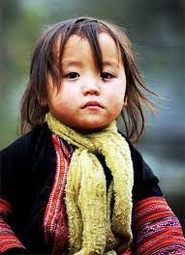
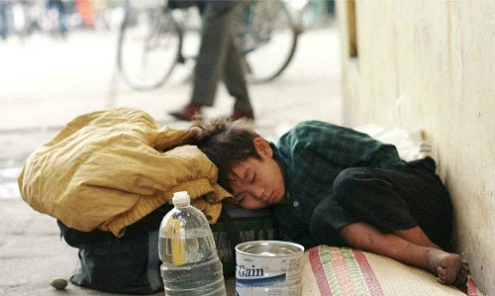
3. Khổ 3: Sự chuyển biến sâu sắc trong tình cảm nhà thơ
- “kiếp phôi pha”: những người đau khổ, bất hạnh, những người lao động vất vả, thường xuyên dãi dầu mưa nắng để kiếm sống.
- Những em nhỏ “không áo cơm, cù bất cù bơ”: không nơi nương tựa phải lang thang, nay đây mai đó.
=> Tấm lòng đồng cảm, xót thương chân thành của nhà thơ đối với những kiếp người nghèo khổ.

Slide 16
3. Khổ 3: Sự chuyển biến sâu sắc trong tình cảm nhà thơ
Lí tưởng cách mạng đã giúp cho nhà thơ không chỉ có lẽ sống mới mà còn vượt qua được nhiều tình cảm hẹp hòi của giai cấp tiểu tư sản để có được tình hữu ái giai cấp với quần chúng lao khổ bằng tình yêu thương gia đình ruột thịt.

Slide 17
III. Tổng kết
- Bài thơ Từ ấy được xem là thi phẩm có ý nghĩa mở đầu, định hướng cho toàn bộ quá trình sáng tác của Tố Hữu.
- Tuyên ngôn sống và sáng tác nghệ thuật của một con người nguyện gắn bó cuộc đời mình với quần chúng lao khổ, phấn đấu vì cuộc sống hạnh phúc của đồng bào, vì tương lai tươi sáng của đất nước.

Slide 18

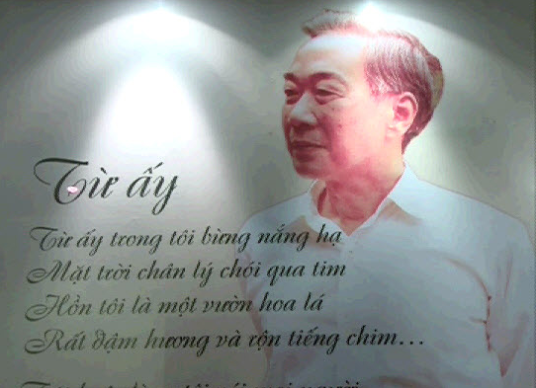
III. Tổng kết
- Hình ảnh tươi sáng, giàu ý nghĩa tượng trưng; ngôn ngữ gợi cảm, giàu nhạc điệu; giọng thơ sảng khoái; nhịp thơ hăm hở.
- Cách dùng hình ảnh ẩn dụ đầy sáng tạo, cách nói trực tiếp khẳng định, mạnh mẽ quan điểm bản thân.

